Slide 1

MER e DER
Como representar conceitualmente e tecnicamente o seu banco de dados

Slide 2

O que é MER (Modelo Entidade-Relacionamento)
Definição:
Representa o modelo CONCEITUAL do negócio.
Mostra entidades, atributos e relacionamentos como eles existem no mundo real.
Não inclui detalhes de implementação técnica.
Características:
Linguagem próxima do NEGÓCIO.
Cardinalidades refletem a regra de negócio.
Pode ter relacionamentos N..N diretamente.
Objetivos:
Comunicar regras de negócio para todos os stakeholders;
Servir como base para o modelo lógico/físico;
Facilitar entendimento antes da implementação.

Slide 3
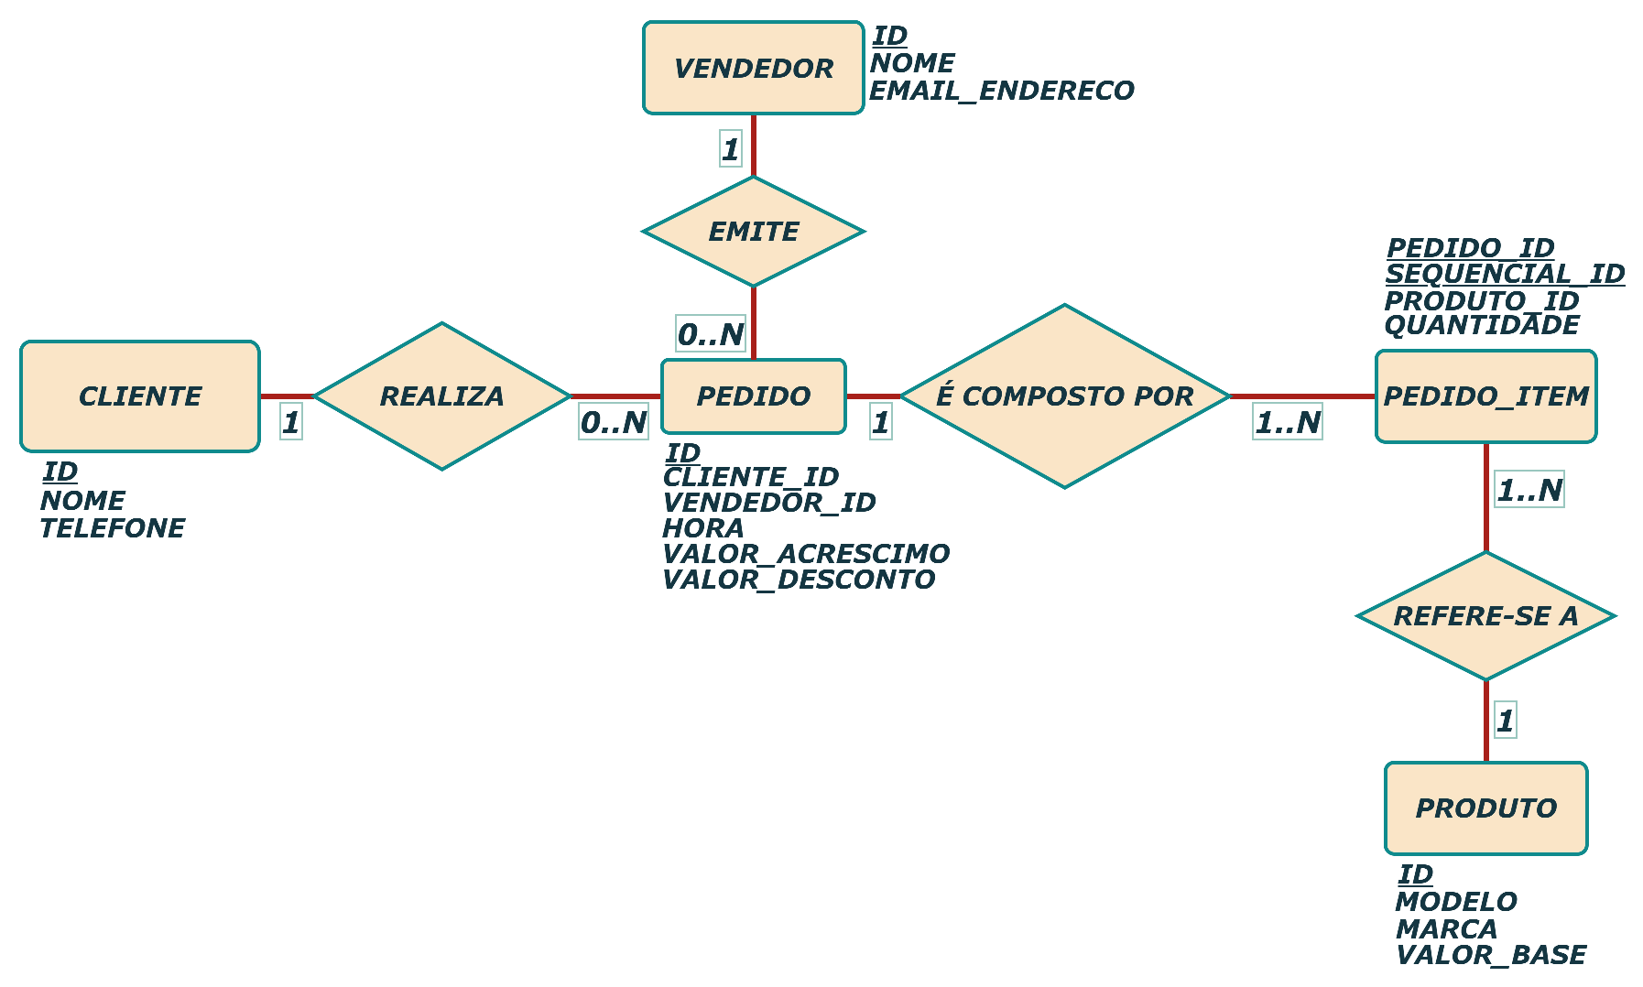
O que é MER (Modelo Entidade-Relacionamento)

Slide 4
O que é DER (Diagrama Entidade-Relacionamento)
Definição:
Representa o modelo LÓGICO / FÍSICO adaptado para o banco de dados;
Mostra tabelas, chaves primárias e estrangeiras.
Características:
Linguagem mais TÉCNICA;
N..N é convertido em tabela associativa;
Cardinalidades refletem restrições que o banco consegue aplicar.
Objetivos:
Comunicar o modelo de dados implementável para programadores e DBAs (Administradores de Bancos de Dados);
Servir como guia para criação física das tabelas no banco.

Slide 5
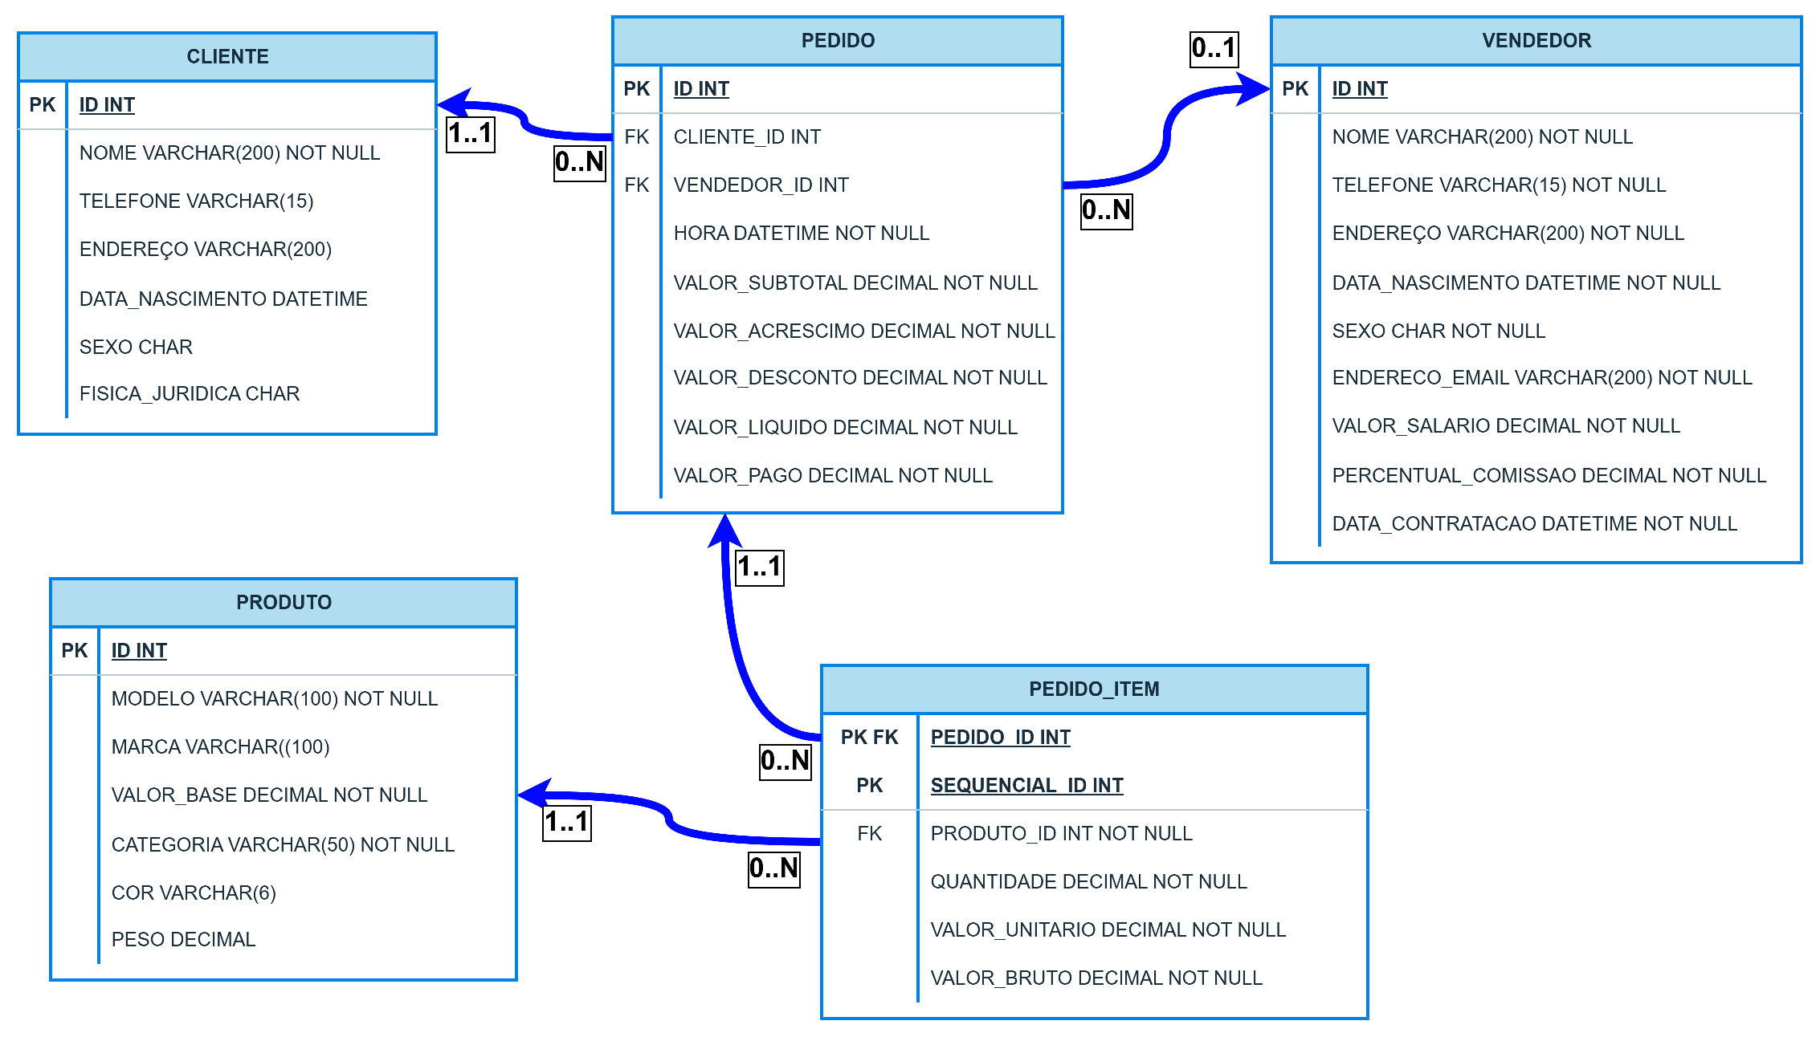
O que é DER (Diagrama Entidade-Relacionamento)

Slide 6
MER x DER
Conceito | MER (conceitual) | DER (lógico/físico)
Estrutura principal | Entidade | Tabela
Elemento de dados | Atributo | Campo ou Coluna
Ligação entre estruturas | Relacionamento | Relacionamento (FK)
Identificador único | Identificador | Chave Primaria (PK)
Identificador de outro | Identificador estrangeiro | Chave Estrangeira (FK)

Slide 7
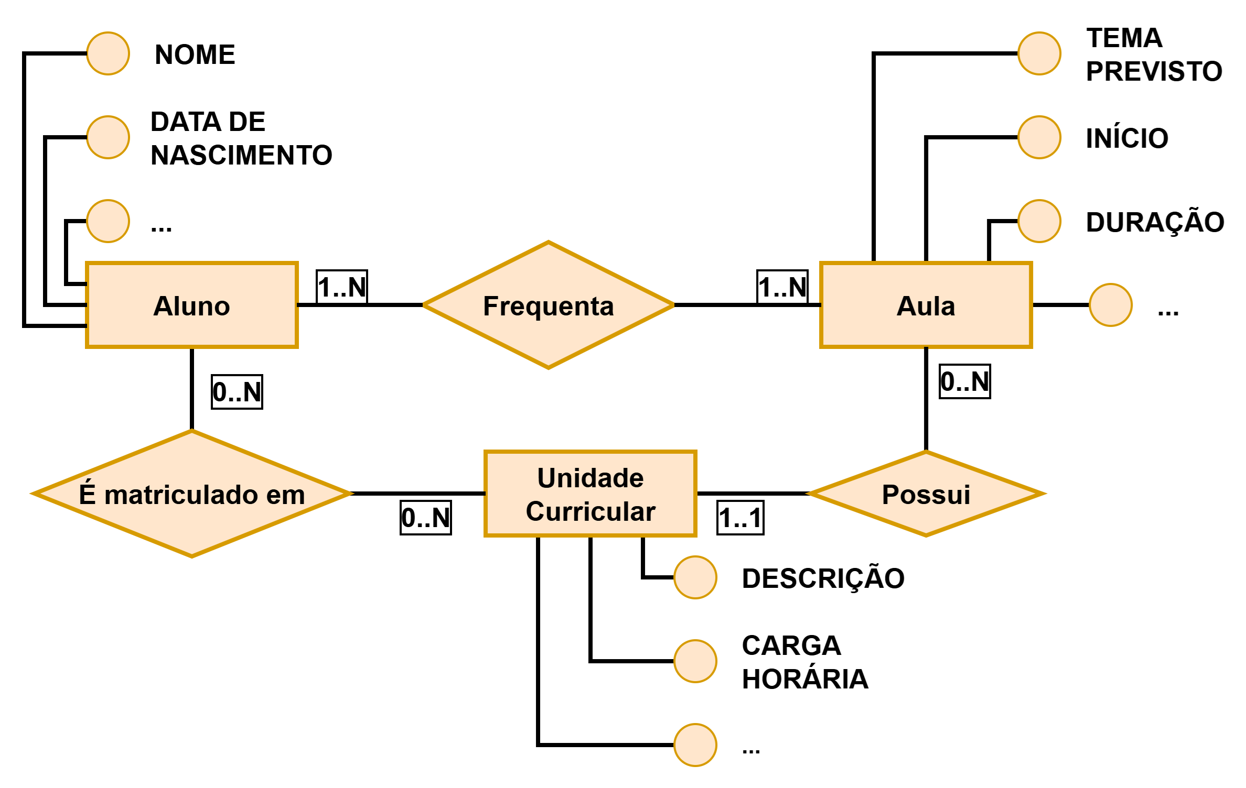
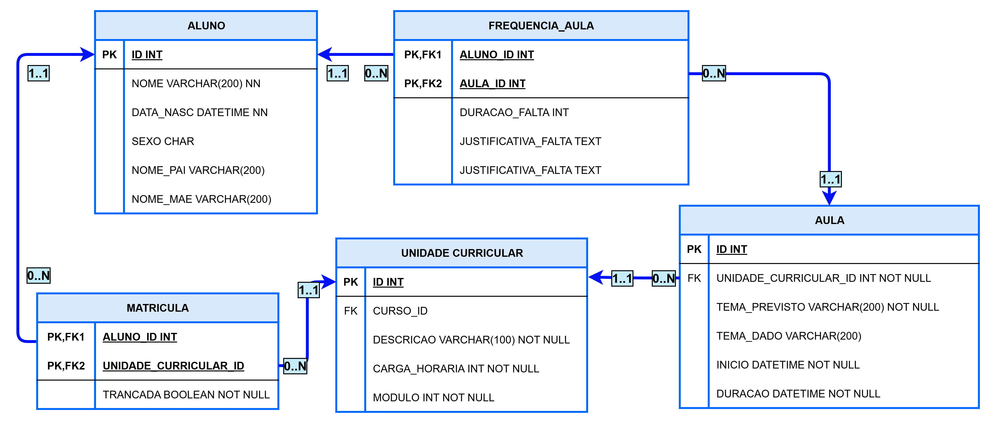
MER x DER

Slide 8
MER x DER [KAHOOT]

